Slide 1
La Verità che non ti aspetti…
D.ssa Laura Bucchino
Roma, 18.5.2019
Scuola di Specializzazione in Pediatria
Università del Piemonte Orientale

Slide 2
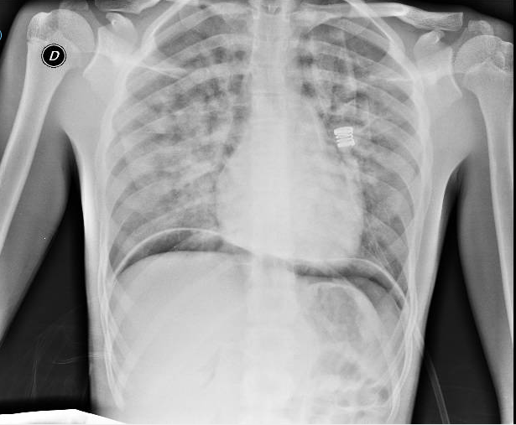
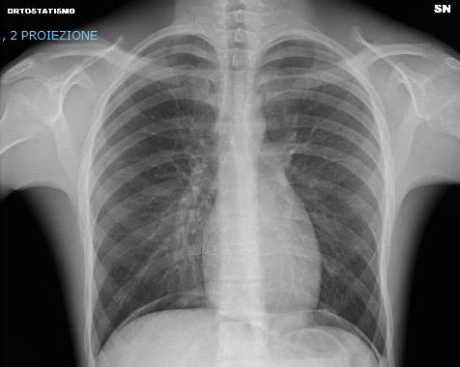
M. 16 anni, intervento laparoscopico in AG per Varicocele. 30’ dopo il risveglio presenta emottisi, dispnea e insufficienza respiratoria acuta.
Avvia terapia endovenosa con:
Metilprednisolone
Ceftriaxone
EGA art: pH 7,37 pO2 39,5 pCO2 39,6 OssiHb 73% HCO3- 23,1
Netto miglioramento clinico e dei PV per cui dopo 24 h viene sospesa la Supplementazione di O2
GCS 15 SpO2 73% in AA FC 80 bpm FR > 35 apm
Conferma del sospetto di Alveolite Emorragica
RX torace: importante interstiziopatia da verosimile stasi del piccolo circolo, compatibile con Emorragia Alveolare Diffusa.
RX torace a 48 h: appaiono rischiarati entrambi I campi polmonari dove non si apprezzano significativi addensamenti parenchimali né versamenti pleurici.
Supplementazione di O2 FiO2 40%12 L/min
BAL: secrezioni abbondanti ematiche
TAC torace: plurime opacità, a margini sfumati, confluenti, da impegno alveolare che interessano in modo ubiquitario i lobi polmonari
Dopo 6 giorni di terapia antibiotica e cortisonica ev viene dimesso in buone condizioni generali
Notes:
Rara sfingolipidosi
Panetnica

Slide 3
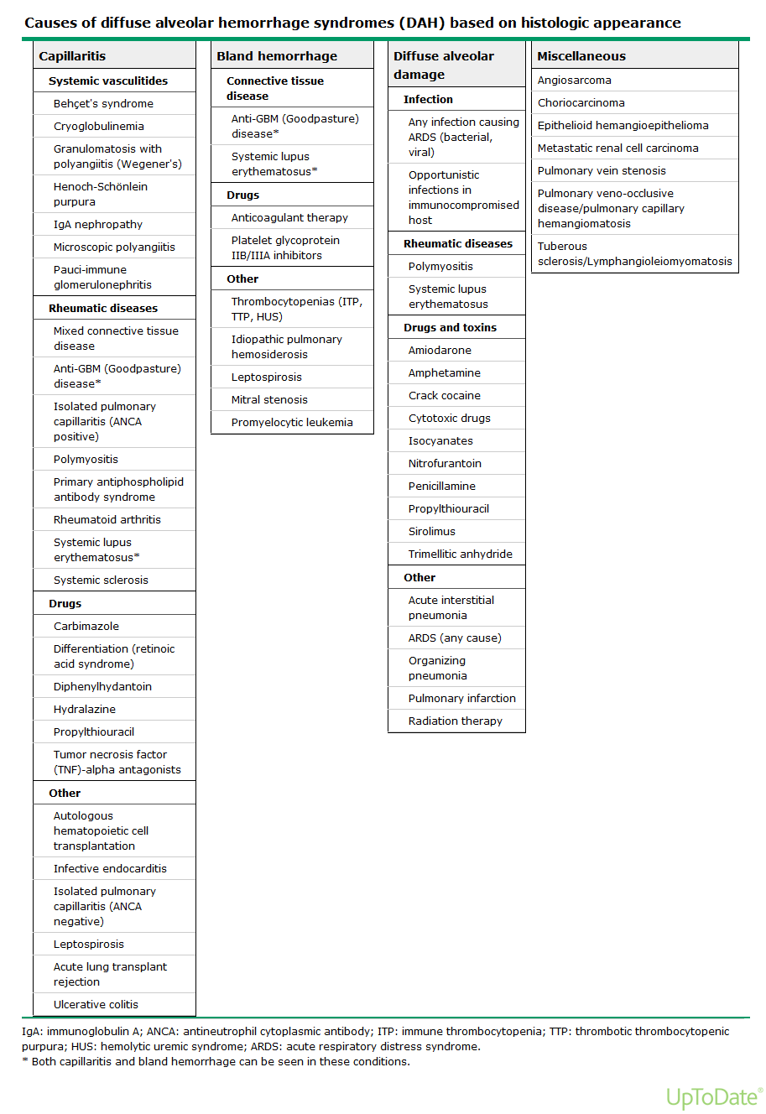
Emocoltura, coltura del BAL, ricerca di legionella, aspergillus, TBC, nocardia, chlamydia, mycoplasma e virus respiratori negativi
Emocromo di norma salvo una lieve Leucocitosi Neutrofila
Esame Urine + Sedimento negativi
Anamnesi Personale e Familiare Negative
PCR, c-ANCA, p-ANCA, ANA, ENA nella norma
Biochimica + Coagulazione nella norma
Ma qual è stata la causa?
Ecocardiografia nella norma

Slide 4
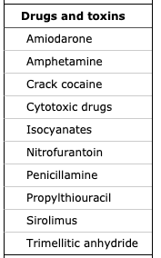
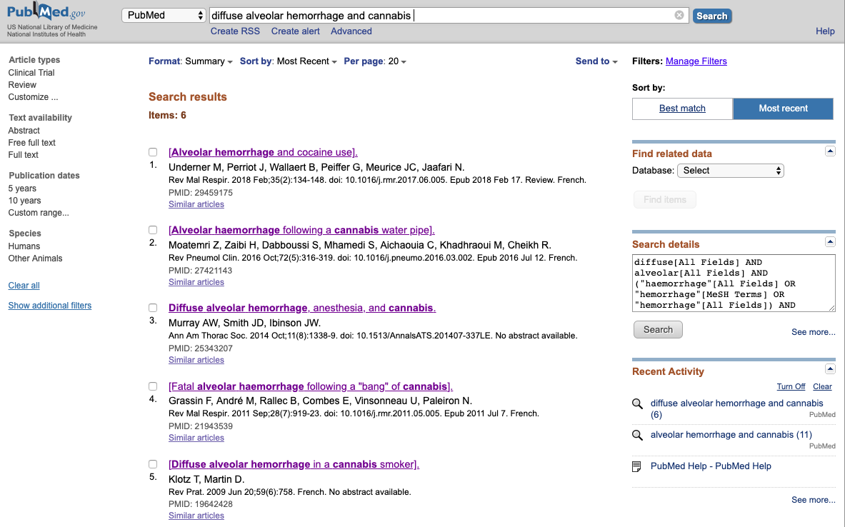
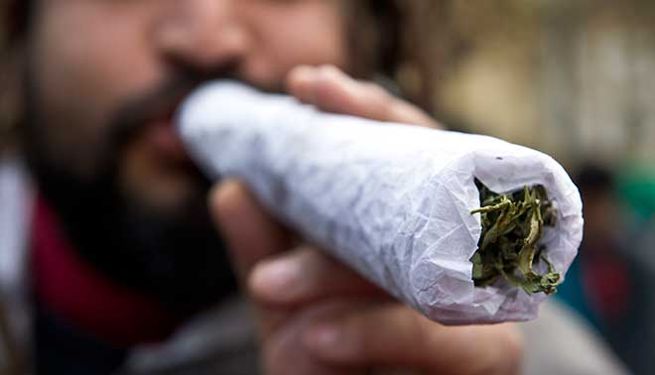
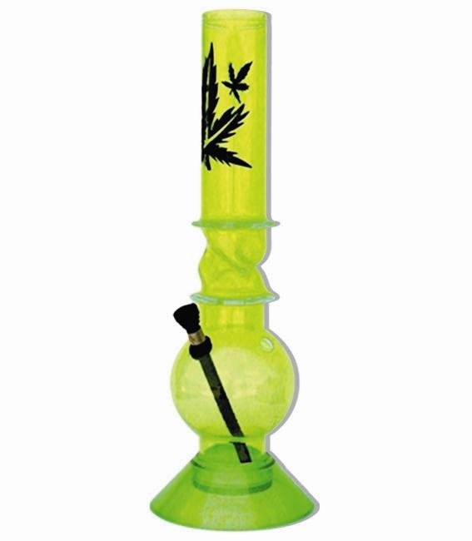
Il ragazzo «confessa» l’uso routinario di Cannabis sia sotto forma di «spinello» (1-2/die) che di «Bongo»
Esame Tossicologico Urinario: POSITIVO
Diagnosi di Alveolite Emorragica da Cannabis

Slide 5
Da questo caso ho imparato che…
La Cannabis è la sostanza d’abuso più diffusa al mondo e in particolare tra gli adolescenti
Il fumo di Cannabis è sottostimato
Bisogna sempre indagare – con delicatezza - l’uso di sostanze d’abuso – soprattutto nell’adolescente - prima di una anestesia generale e di fronte a qualsiasi quadro clinico «che non torna»
Grazie per l’attenzione!

